Slide 1
1
3
1
مراجعة
الدرس 4
الدرس 3
الدرس 2
الدرس 1
5
4
3
2

Slide 2






أيقونات توجيهية
توجيهات الأستاذ(ة)
تعيين تلميذ للإجابة
المرور بين الصفوف
عرض فيديو
المرور للشريحة الموالية بعد عرض الفيديو.
العمل في ثنائيات

Slide 3
برمجة الأسبوع الأول
(ة)خاص بالأستاذ
الدرس 2
الدرس 1
الدرس 1
مقارنة الأعداد من 0 إلى 19
تفكيك الأعداد من 11 إلى 19
فصل الملايين: قراءة وكتابة
الدرس 4
الدرس 3
حل مسائل متعلقة بالجمع أو الطرح (1)
حساب مجموع عددين على السطر ( 1)
مراجعة
مُراجَعَةُ دُروسِ الْأُسْبوعِ الأول

Slide 4
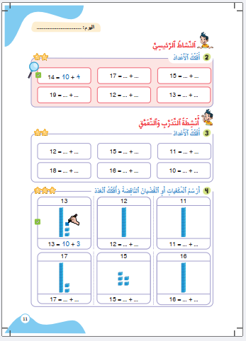
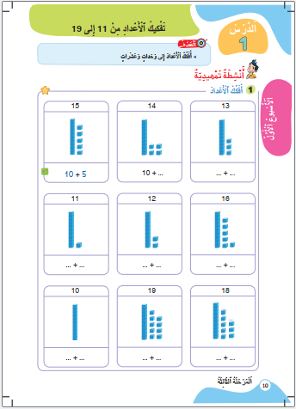
درس اليوم
(ة)خاص بالأستاذ
تفكيك الأعداد من 11 إلى 19

Slide 5



(ة)خاص بالأستاذ
مراحل الدرس
1
افتتاح الدرس
1
12
1
2
5
نمذجة
1
ممارسة موجهة
3
20
1
ممارسة مستقلة
4
1
اختتام الدرس
5

Slide 6
(ة)خاص بالأستاذ
عند نهاية الدرس
على الأقل 80% من المتعلمين سيكونون قادرين على:
تفكيك الأعداد إلى وحدات و عشرات

Slide 7


مرحباً بكم في درس جديد مع مجد وندى

Slide 8

(ة)خاص بالأستاذ
افتتاح الدرس
1
مكملات العدد 10
أنشطة تمهيدية

Slide 9
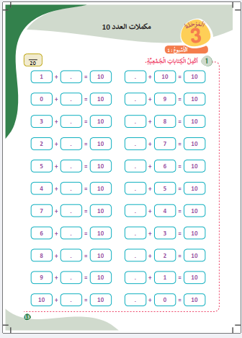

خذوا كراسات الحساب الذهني الصفحة 13 ستنجزون هذه العمليات، انتظروا الانطلاقة

Slide 10

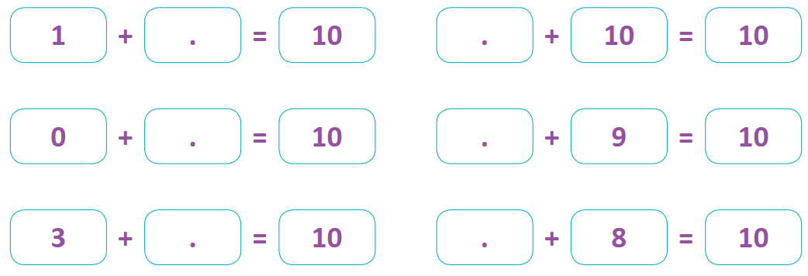

سنكمل إلى 10 ،أكملوا الكتابات الجمعية - لديكم دقيقة
1

Slide 11
صححوا . ما هو مكمل: العدد 1 ل10 ؟ مكمل العدد 3 ل10 ؟ مكمل العدد 8 ل10؟
يسأل الأستاذ(ة) التلاميذ عن عدد الأخطاء المرتكبة لتحديد بطل الحساب الذهني ويحفز المتعثرين
9
0
10
1
7
2

Slide 12
(ة)خاص بالأستاذ
افتتاح الدرس
1
مكملات العدد 10
أنشطة تمهيدية

Slide 13


خذوا ألواحكم

Slide 14
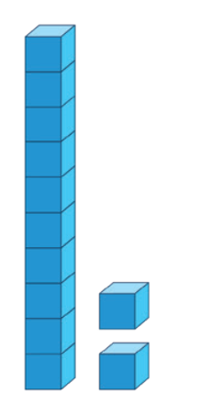
اكتبوا على الألواح العدد الممثل بالمكعبات و القضبان

Slide 15
ارفعوا الألواح

Slide 16
صححوا : لدينا مكعبان و قضيب واحد أي وحدتان و عشرة واحدة إذن العدد هو 12
12

Slide 17
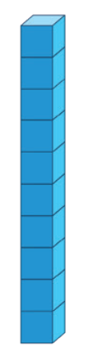
اكتبوا على الألواح العدد الممثل بالمكعبات و القضبان

Slide 18
ارفعوا الألواح

Slide 19
صححوا : لدينا قضيب واحد أي عشرة واحدة إذن العدد هو 10
10

Slide 20
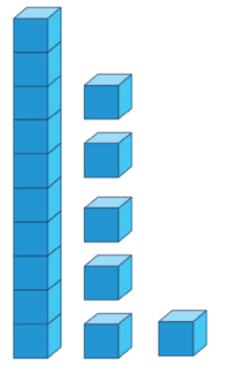
اكتبوا على الألواح العدد الممثل بالمكعبات و القضبان

Slide 21
ارفعوا الألواح

Slide 22
صححوا : لدينا6 مكعبات أي 6 وحدات و قضيب واحد أي عشرة واحدة إذن العدد هو 16
16

Slide 23
(ة)خاص بالأستاذ
نمذجة
2
تفكيك الأعداد من 11 إلى 19

Slide 24


انتبهوا الآن، سنتعرف مع ندى و مجد كيف نفكك الأعداد من 11إلى 19 إلى وحدات و عشرات

Slide 25

عرض فيديو النمذجة

Slide 26
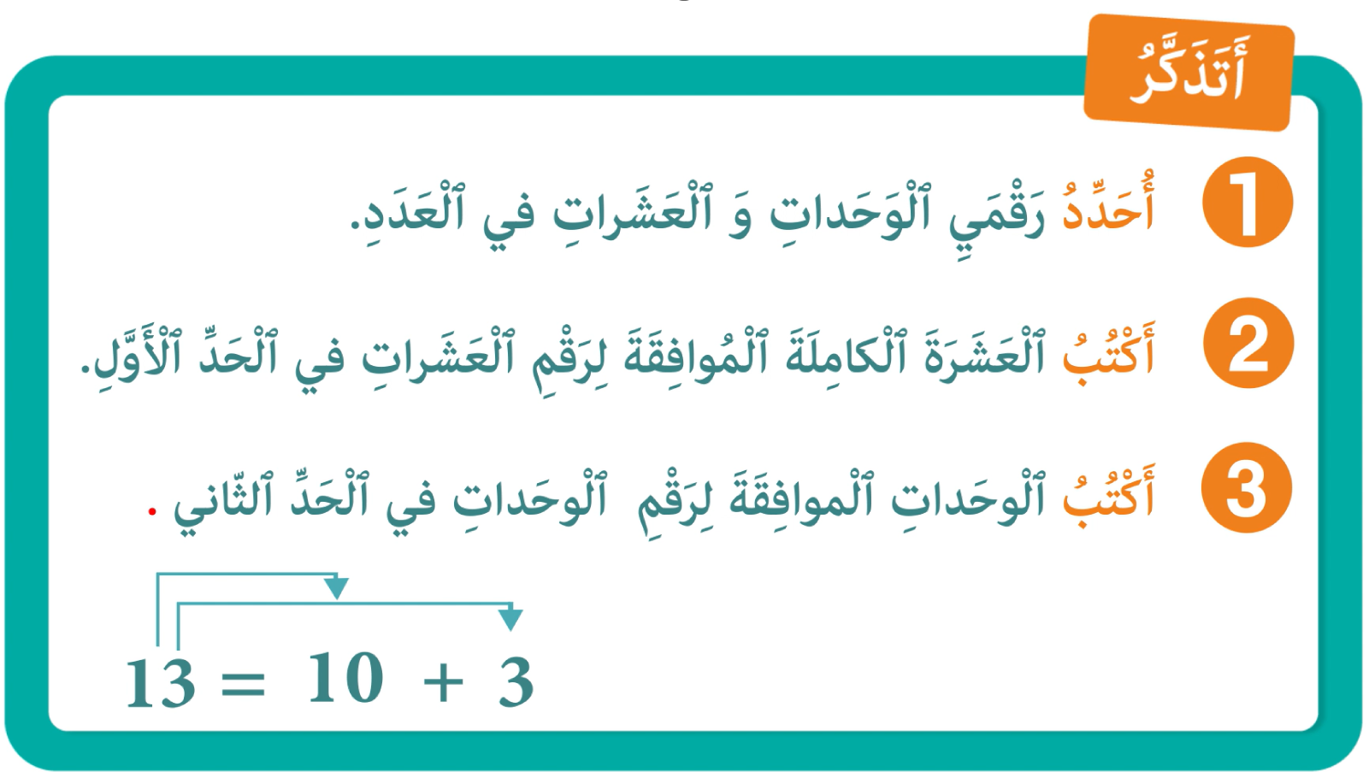
من يذكرنا بخطوات تفكيك عدد من رقمين إلى وحدات و عشرات ؟

Slide 27
(ة)خاص بالأستاذ
ممارسة موجهة
3
النشاط 1
النشاط 2
النشاط 3

Slide 28
انتبهوا ، نريد أن نفكك هذا العدد إلى وحدات و عشرات ، سننجز هذا النشاط خطوة خطوة
12 = . + .

Slide 29

ماذا نفعل في الخطوة الأولى ؟
أكتب الوحدات
3
أكتب العشرة
2
أحدد رقمي الوحدات و العشرات
1
12 = . + .

Slide 30
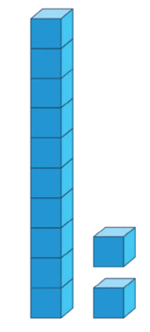
من يقول رقم الوحدات و رقم العشرات في العدد 12 ؟
أكتب الوحدات
3
أكتب العشرة
2
أحدد رقمي الوحدات و العشرات
1
12 = . + .

Slide 31
نصحح : رقم الوحدات هو : 2 و رقم العشرات هو : 1
أكتب الوحدات
3
أكتب العشرة
2
أحدد رقمي الوحدات و العشرات
1
12 = . + .

Slide 32


ماذا نفعل في الخطوة الثانية ؟ من يكتب العشرة الكاملة الموافقة لرقم العشرات
أكتب الوحدات
3
أكتب العشرة
2
أحدد رقمي الوحدات و العشرات
1
12 = . + .

Slide 33

نصحح : لدينا 1 في العشرات إذن سنكتب 10
أكتب الوحدات
3
أكتب العشرة
2
أحدد رقمي الوحدات و العشرات
1
12 = 10 + .

Slide 34
ماذا نفعل في الخطوة الثالثة ؟ من يكتب الوحدات الموافقة لرقم الوحدات
أكتب الوحدات
3
أكتب العشرة
2
أحدد رقمي الوحدات و العشرات
1
12 = 10 + .

Slide 35
نصحح : لدينا رقم الوحدات هو 2 أي وحدتان إذن سنكتب 2
أكتب الوحدات
3
أكتب العشرة
2
أحدد رقمي الوحدات و العشرات
1
12 = 10 + 2

Slide 36
إذن 2 + 10 = 12
12 = 10 + 2

Slide 37
(ة)خاص بالأستاذ
ممارسة موجهة
3
النشاط 1
النشاط 2
النشاط 3

Slide 38
خذوا ألواحكم

Slide 39
فككوا على الألواح العدد 18
18= . + .

Slide 40
ارفعوا الألواح

Slide 41
صححوا : 8 + 10 = 18، من يشرح لنا كيف توصل للجواب ؟
18= 10 + 8

Slide 42
فككوا على الألواح العدد 13
13= . + .

Slide 43
ارفعوا الألواح

Slide 44
صححوا : 3 + 10 = 13، من يشرح لنا كيف توصل للجواب ؟
13= 10 + 3

Slide 45
فككوا على الألواح العدد 10
10 = . + .

Slide 46
ارفعوا الألواح

Slide 47
صححوا : 0 + 10 = 10، من يشرح لنا كيف توصل للجواب ؟
10 = 10 + 0

Slide 48
(ة)خاص بالأستاذ
ممارسة موجهة
3
النشاط 1
النشاط 2
النشاط 3

Slide 49

الآن خذوا كراساتكم الصفحة 11 سنطبق ما تعلمناه في النشاط رقم 2؛ سأشرح لكم التعليمة. انتظروا الانطلاقة.

Slide 50


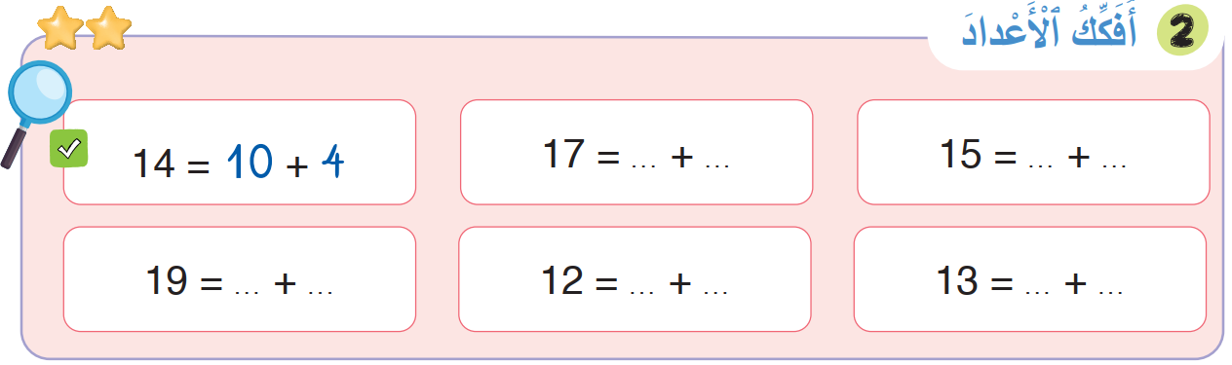
لديكم 7 دقائق للإنجاز؛ سأمر بين الصفوف لمساعدتكم؛
7

Slide 51

الآن ستشتغلون في ثنائيات كل واحد يقارن إنجازه مع إنجاز زميله، استعينوا ببطاقة التذكر

Slide 52
نصحح جماعة :
يعين الأستاذ(ة) بعض المتعلمين للقيام إلى السبورة بالتناوب للتصحيح

Slide 53
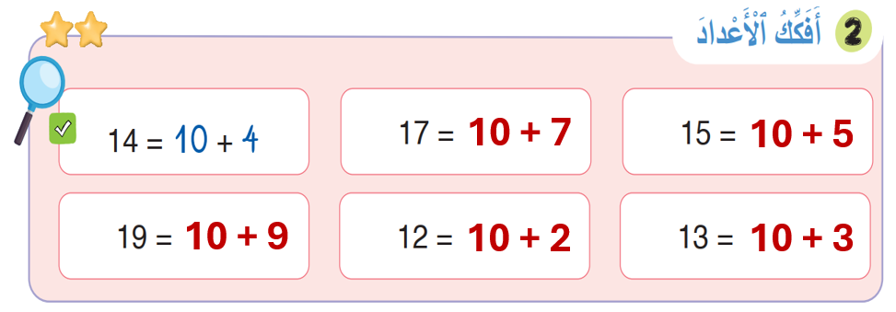
صححوا
10 + 7
10 + 9
10 + 2

Slide 54
(ة)خاص بالأستاذ
ممارسة مستقلة
4
أنجز بمفردي

Slide 55


الآن ستنجزون النشاط رقم 3 الصفحة 11 .
سأمر بين الصفوف لمساعدتكم و مراقبة كراساتكم .
7

Slide 56
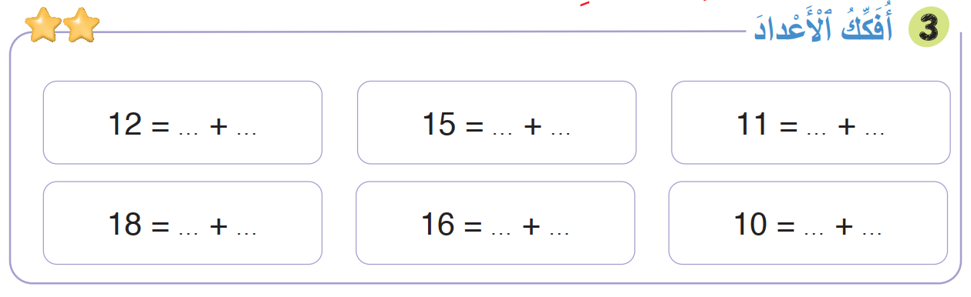
النشاط رقم 3

Slide 57
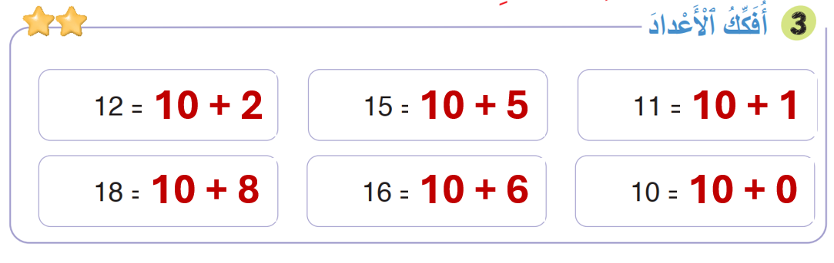
صححوا
10 + 2
10 + 5
10 + 1
10 + 8
10 + 6
10 + 0

Slide 58
(ة)خاص بالأستاذ
اختتام الدرس
5

Slide 59
انتبهوا جيدا! في المنزل، ستنجزون الأنشطة المتبقية على الصفحتين 10 و11

Slide 60
إلى اللقاء في الحصة القادمة.

Slide 61


(ة)خاص بالأستاذ
بناء على إنجازات المتعلمين خلال الممارسة المستقلة

